Slide 1
Проект Рамановский спектрометр на чипе
Высшая Школа Экономики 2018
1

Slide 2
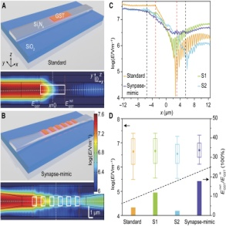
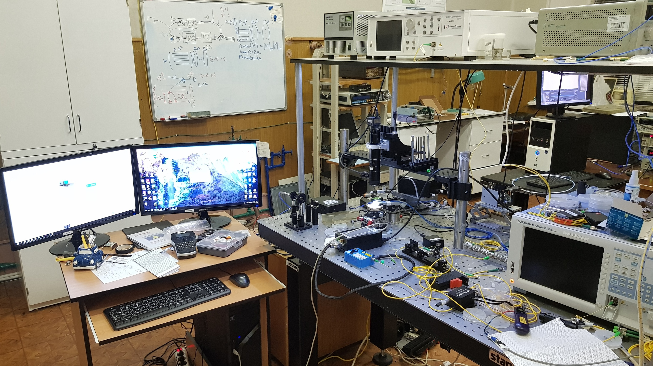
Схема взаимодействия
Высшая Школа Экономики 2018
2
Уникальный спектрометр
на чипе
Студенческая
команда проекта
Доступ к
технологическому и измерительному
оборудованию
Руководство проектной работой

Slide 3
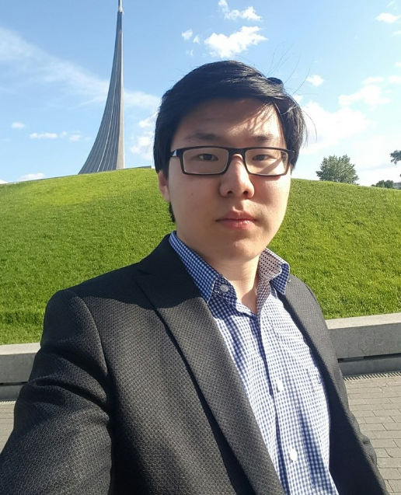
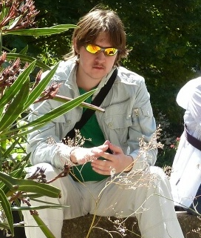
Наша команда
3
Девиз команды:
На шею не дави!
Ирина Елбакиева
Алексей Кузин
Алексей Зыбынов
Алексей Тарасов
НИУ ВШЭ МИЭМ ИВТ
НИУ ВШЭ МИЭМ ИТСС
НИУ ВШЭ МИЭМ ИТСС
НИУ ВШЭ МИЭМ МПН

Slide 4
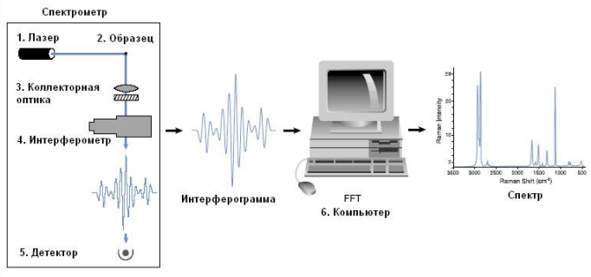
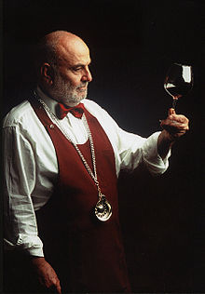
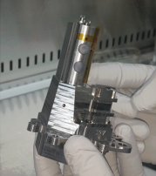
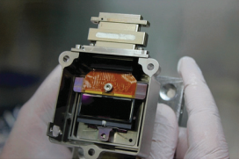
Принцип работы спектрометра
4
Оптическая часть
Детектор (CCD)
Работает как сомелье!

Slide 5
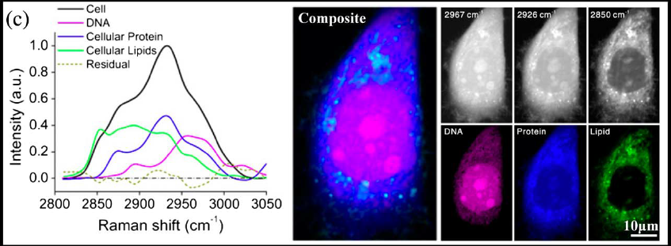
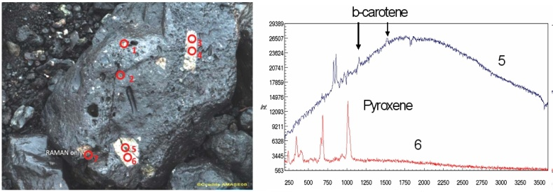
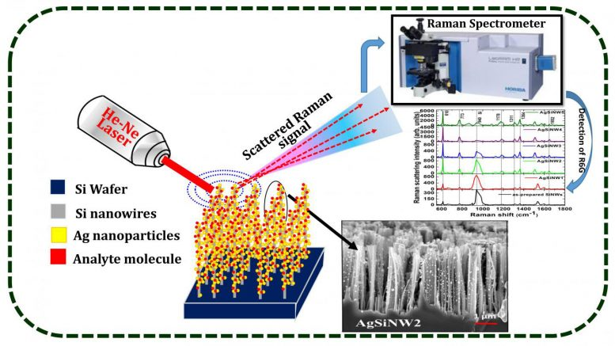
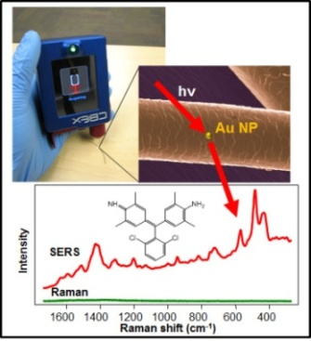
Применение рамановской спектроскопии
Высшая Школа Экономики 2018
5
Применение в биологии и медицине
Космические исследования
Материаловедение - Нанотехнологии
Криминалистика и борьба с преступностью
Минералогия и геология

Slide 6
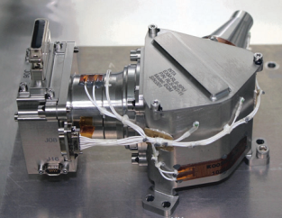
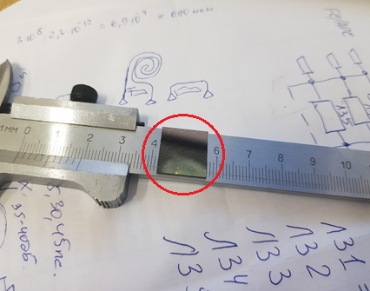
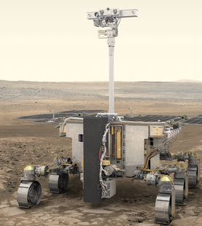
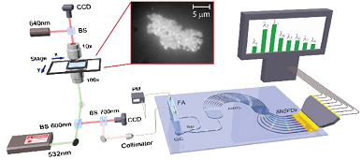
Преимущество спектрометра на чипе
Высшая Школа Экономики 2018
6
Слева представлен спектрометрический блок (СПУ) с коллиматорной и собирательной оптикой. Его масса составляет 0,85 кг.
Справа распологается оптическая часть спектрометра на чипе с гибридными сверхпроводящими нанофотонными схемами.
Масса чипа составляет 120 мг.
Разница в весе 7000 раз

Slide 7
Преимущества РС на чипе перед другими, представленными на рынке
7
Технико-экономические параметры продукта | Изготовленный рамановский сппектрометр в рамках проекта | Спектрометр I-Raman
Длина волны возбуждения | 532, 785, 1064 нм | 1064 нм
Рабочий диапазон измеряемых длин волн | 60 – 4200 ${см}^{−1}$ | 100 – 2500 ${см}^{−1}$
Цена | 30000 $ | 56690 $

Slide 8
Спасибо за внимание!!!
Высшая Школа Экономики 2018
8

